Slide 1

DAM GRADO SUPERIOR
Programación multimedia y dispositivos móviles

Slide 2
Control ListView (con una lista de String)
El control ListView a diferencia del Spinner que se cierra luego de seleccionar un elemento permanecen visibles varios elementos (se lo utiliza cuando hay que mostrar muchos elementos)
En este primer ejemplo mostraremos una lista de String (es decir cada elemento de la lista es un String, veremos más adelante que podemos tener listas de objetos de otro tipo: imágenes, íconos, varios String por elemento etc.)
Si la lista no entra en el espacio que hemos fijado para el ListView nos permite hacer scroll de
los mismos.
El control ListView se encuentra en la pestaña "Containers". Crear un proyecto llamado Proyecto006.

Slide 3
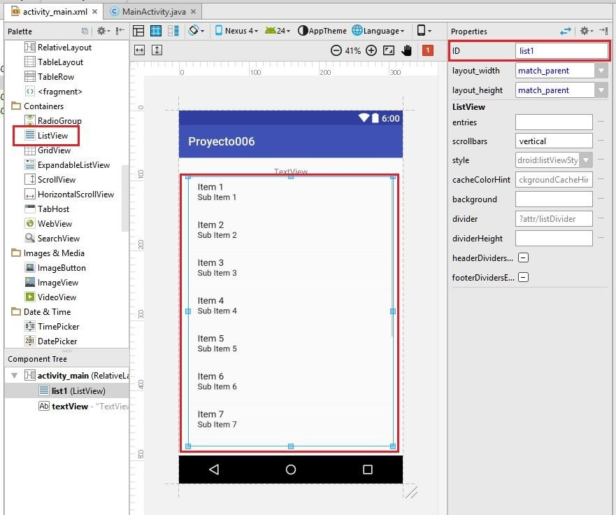
Supuesto práctico:
Disponer un ListView con los nombres de paises de sudamérica. Cuando se seleccione un país mostrar en un TextView la cantidad de habitantes del país seleccionado.
La interfaz visual a implementar es la siguiente (primero disponemos un TextView en la parte superior (cuyo id lo definimos con el valor tv1) y un ListView (y definimos su id con el valor list1)):

Slide 4
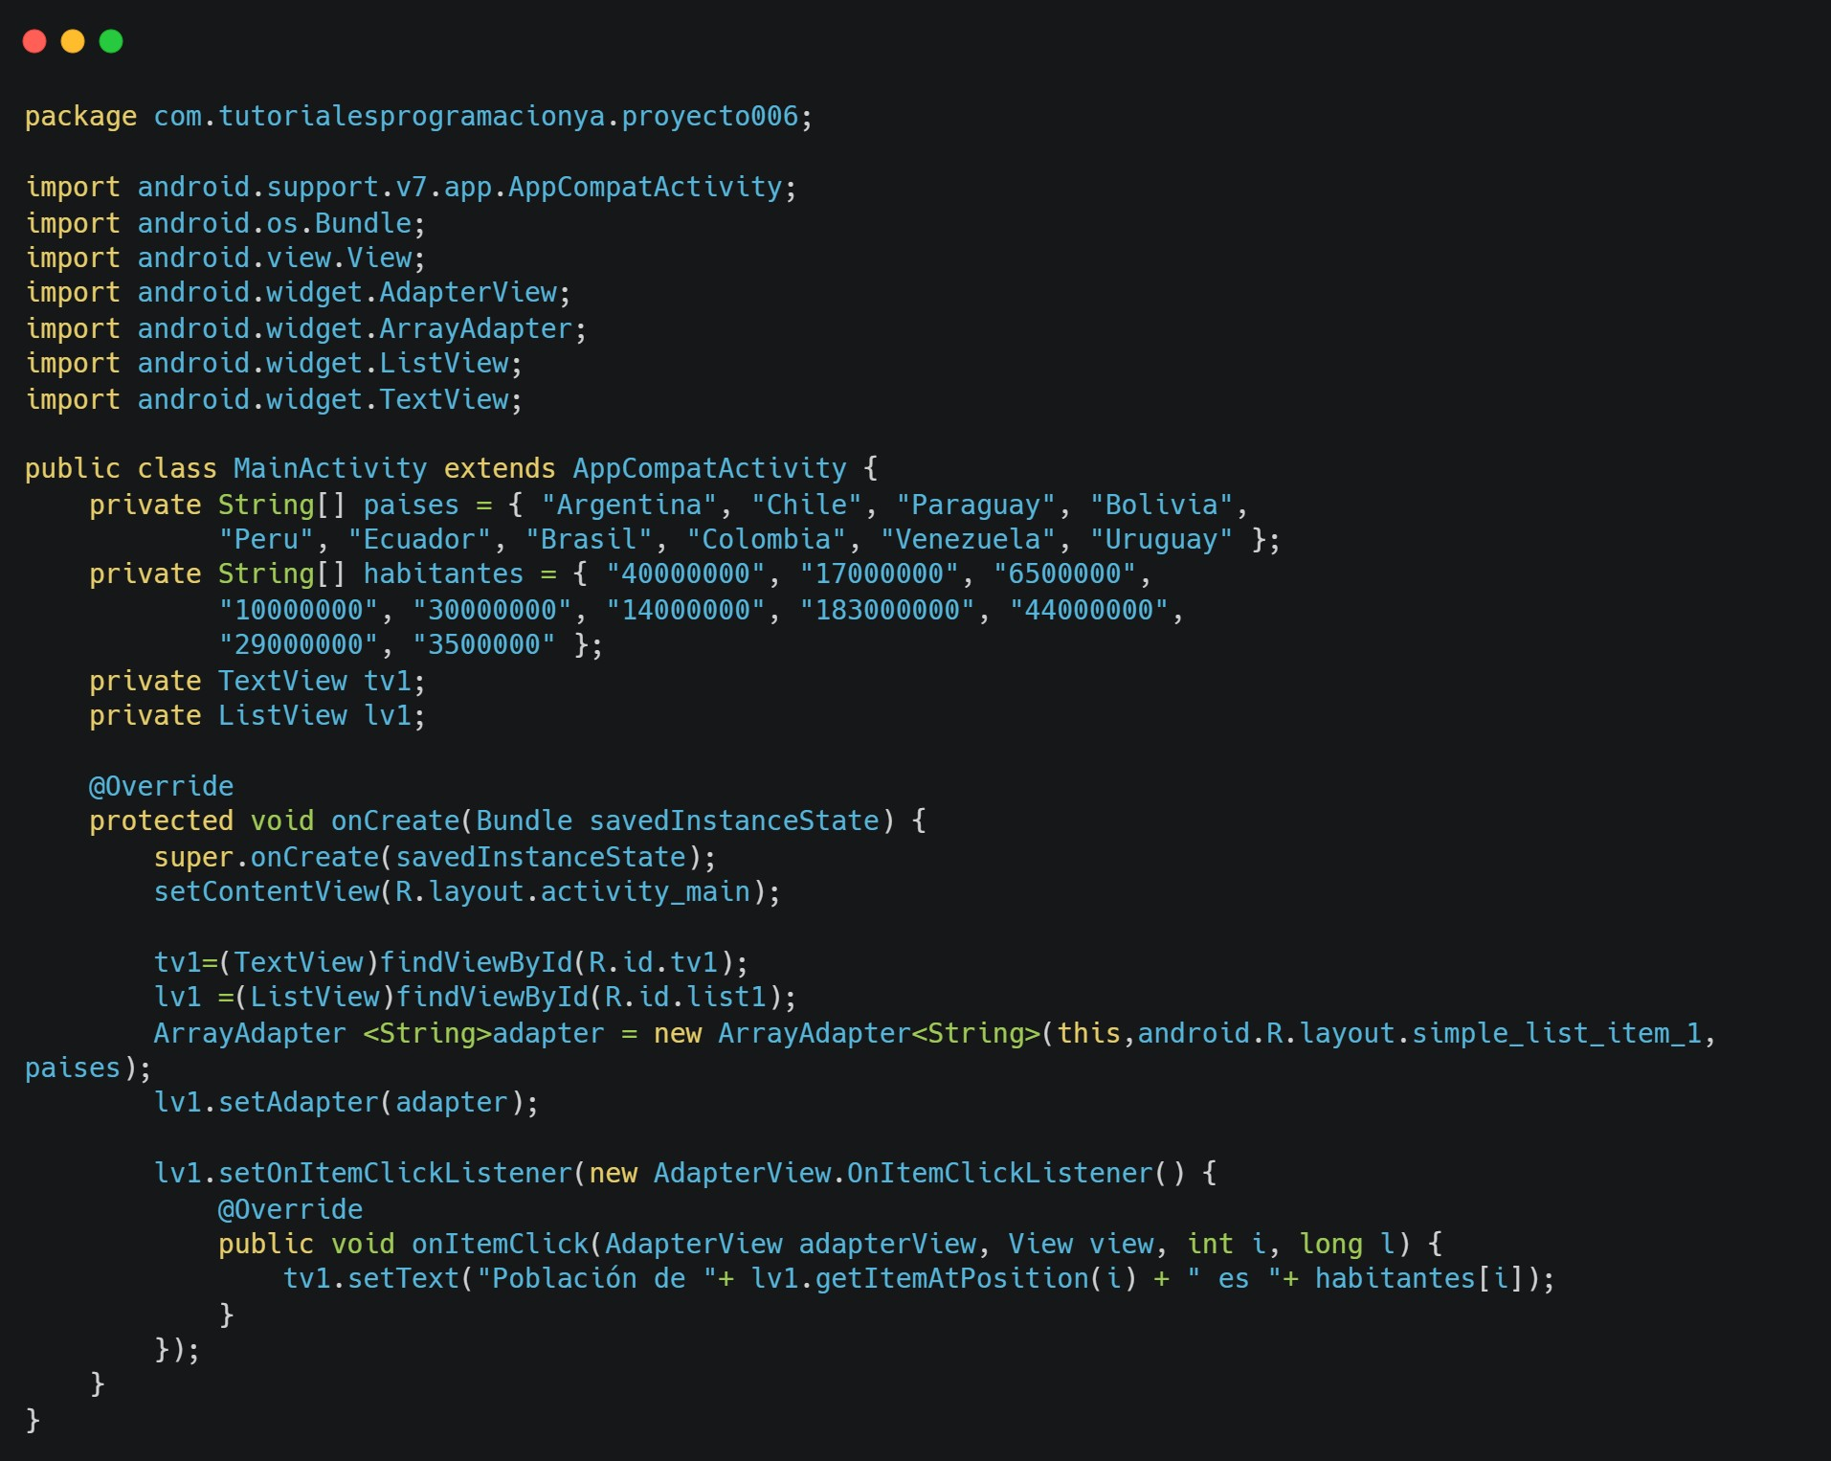
Código fuente:

Slide 5
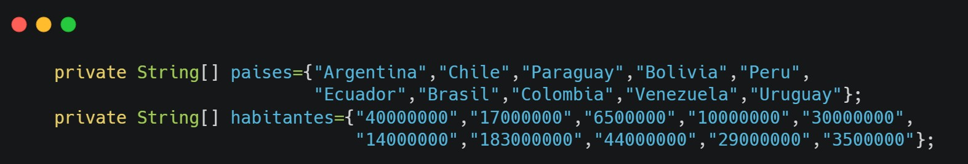
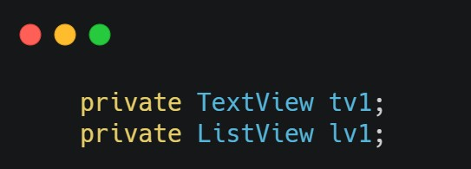
Primero definimos dos vectores paralelos donde almacenamos en uno los nombres de países y en el otro almacenamos la cantidad de habitantes de dichos países:
Definimos un objeto de tipo TextView y otro de tipo ListView donde almacenaremos las referencias a los objetos que definimos en el archivo XML:

Slide 6
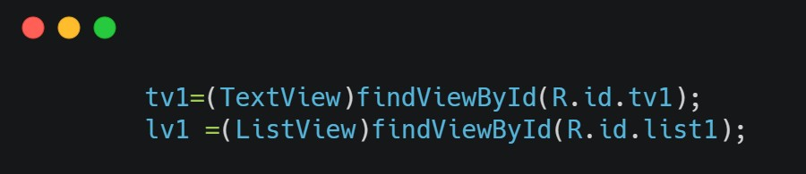
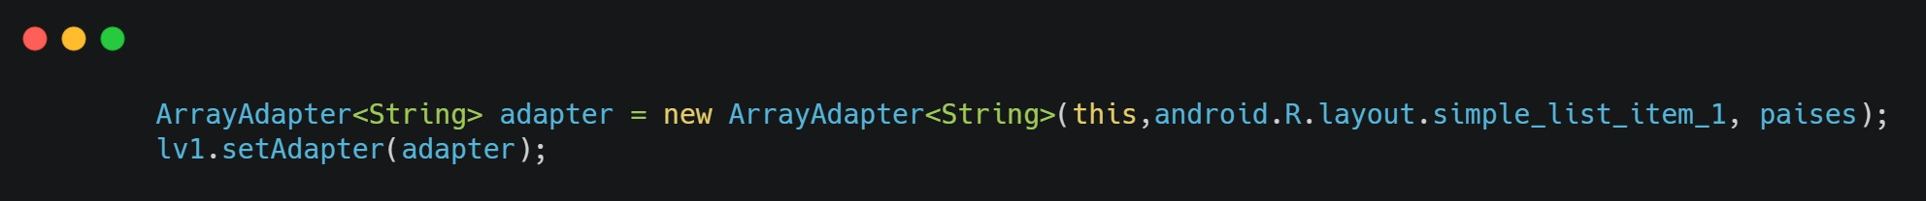
En el método onCreate obtenemos la referencia a los dos objetos:
Creamos un objeto de la clase ArrayAdapter de forma similar a como lo hicimos cuando vimos la clase Spinner:

Slide 7
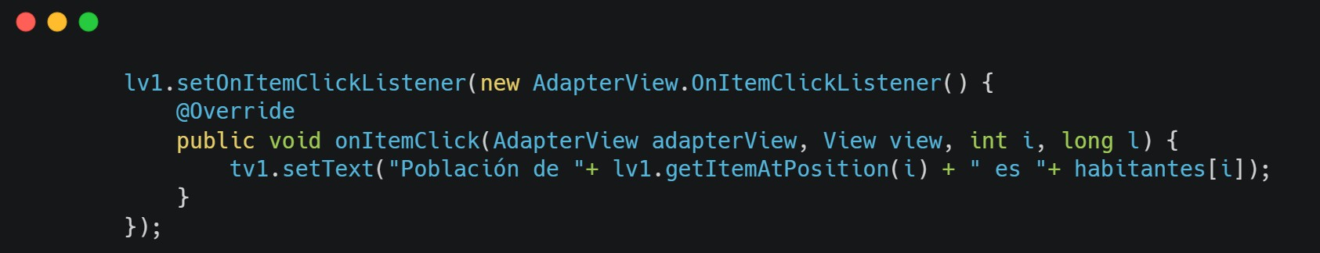
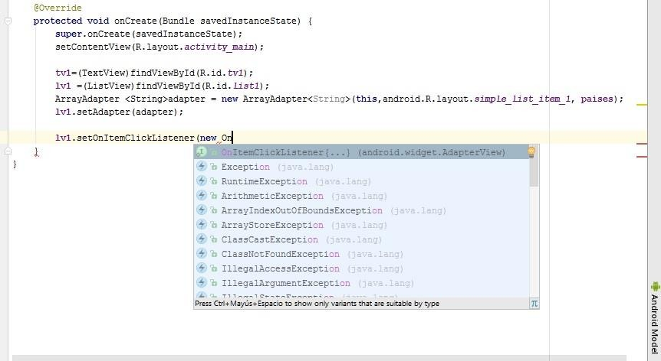
Llamamos al método setOnItemClicListener de la clase ListView y le pasamos como parámetro una clase anónima que implementa la interfaz OnItemClickListener (dicha interfaz define el método onItemClick que se dispara cuando seleccionamos un elemento del ListView):
Para codificar esta clase anónima podemos utilizar la facilidad que nos brinda el Android Studio para generarla automáticamente, para esto tecleamos:
Luego presionamos la tecla "Enter" y el Android Studio automáticamente nos genera la clase anónima implementando la interfaz onItemClick.
Dentro del método onItemClick modificamos el contenido del TextView con el nombre del país y la cantidad de habitantes de dicho país. Este método recibe en el tercer parámetro la posición del item seleccionado del ListView.

Slide 8
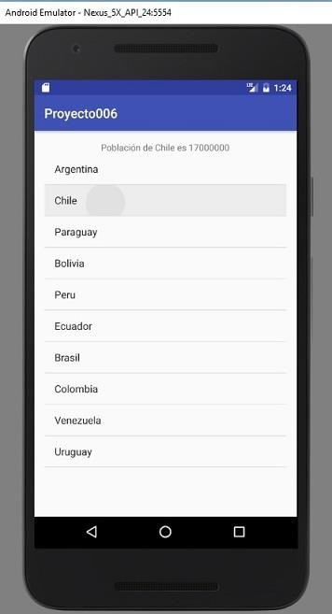
Cuando ejecutamos el proyecto podemos ver una interfaz en el emulador similar a esta:

Slide 9
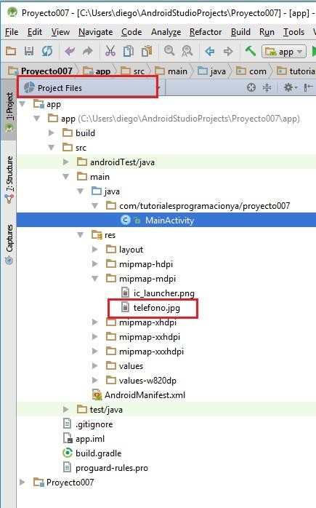
Control ImageButton
Hemos visto la creación de objetos de la clase Button, ahora veremos otra clase muy similar a la anterior llamada ImageButton que tiene la misma filosofía de manejo con la diferencia que puede mostrar una imagen en su superficie.
Problema:
Disponer un objeto de la clase ImageButton que muestre una imagen de un teléfono. Cuando se presione mostrar en un control TextView el mensaje "Llamando".
Primero crearemos un proyecto llamado Proyecto007 y luego debemos buscar una imagen en formato jpg que represente un teléfono de 50*50 píxeles. Nombre del archivo: telefono.jpg (es obligatorio que el nombre de archivo de la imagen siempre debe estar en minúsculas y no tener caracteres especiales, veremos que luego se genera un nombre de variable con dicho nombre) Ahora copiamos el archivo a la carpeta de recursos de nuestro proyecto : Proyecto007/app/src/main/res/mipmap-mdpi Esto lo podemos hacer desde el administrador de archivos del sistema operativo Windows. En la ventana "Project" cambiamos a vista "Project Files" y navegamos hasta la carpeta donde copiamos el archivo, vemos que el archivo está en dicha carpeta:

Slide 10























Comentarios extras de este control.
Cuando copiamos el archivo lo hicimos a la carpeta:
mipmap-mdpi
Pero vimos que hay otras carpetas con nombres similares:
mipmap-mdpi mipmap-hdpi mipmap-xhdpi mipmap-xxhdpi mipmap-xxxhdpi
El objetivo de estas otras carpetas es guardar las mismas imágenes pero con una resolución mayor si la guardamos en mipmap-hdpi.
Esto se hace si queremos que nuestra aplicación sea más flexible si se ejecuta en un celular, en una tablet, en un televisor etc. Debemos tener en cuenta estos tamaños:

Slide 11
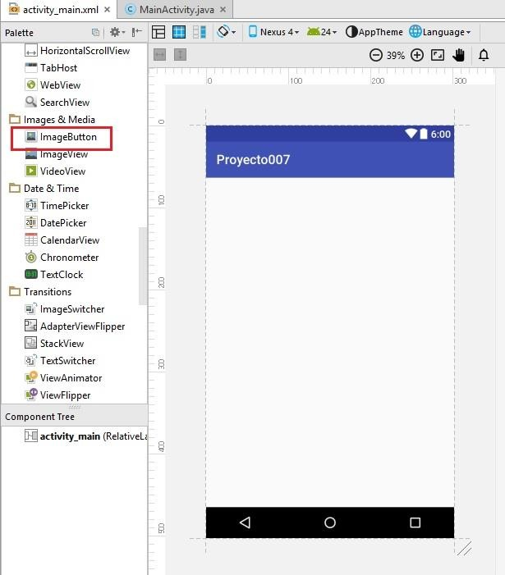
Esto solo a efectos de ver que el proyecto se actualiza con los archivos de recursos que copiamos a las carpetas mipmap-mdpi.
Ahora insertaremos el objeto de la clase ImageButton en el formulario de nuestra aplicación. La clase ImageButton se encuentra en la pestaña "Images & Media":

Slide 12
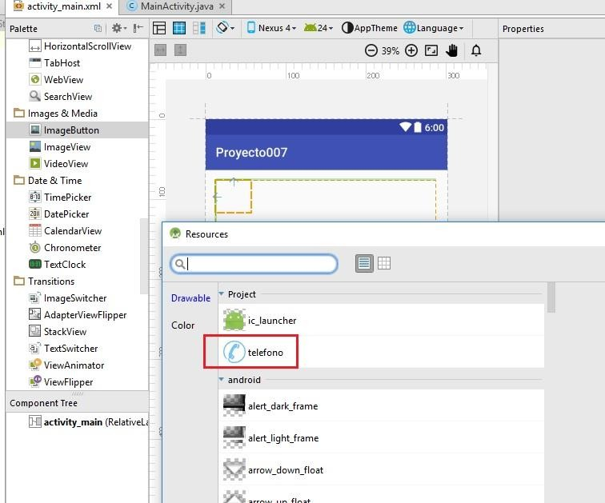
Luego de disponer el objeto se abre un diálogo donde debemos seleccionar la imagen a mostrar:
Al cerrar el diálogo se carga la propiedad "srcCompact" la referencia a la imagen (podemos modificar la imagen cambiando esta propiedad)

Slide 13
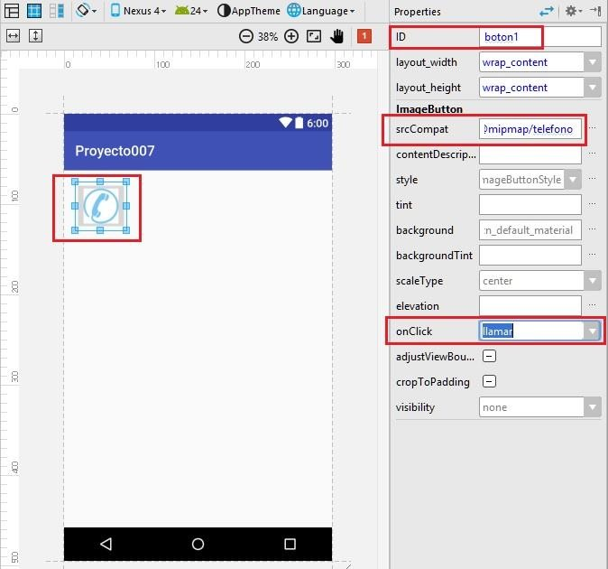
Inicializamos la propiedad Id con el nombre boton1 y la propiedad "onClick" con el nombre de método "llamar":

Slide 14
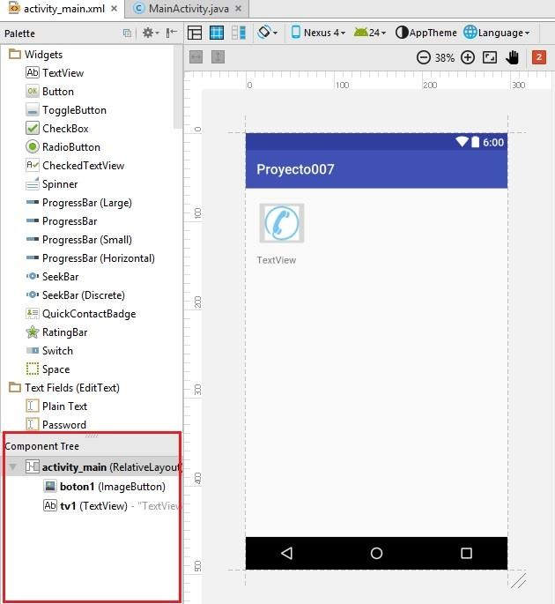
Agreguemos un TextView a nuestra aplicación y configuremos sus propiedades Id (con tv1) y text. Luego la interfaz visual debe ser similar a:

Slide 15
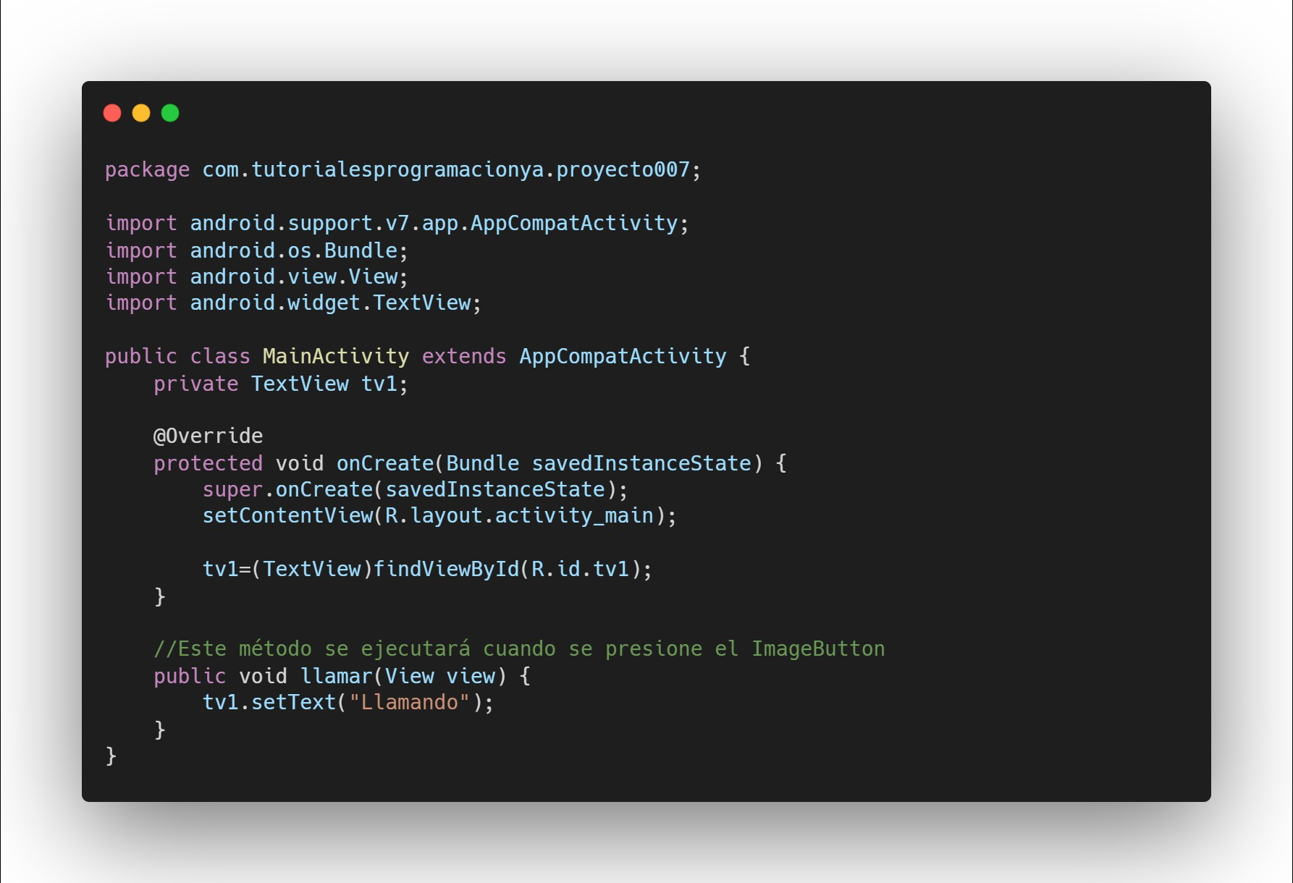
Código fuente:

Slide 16
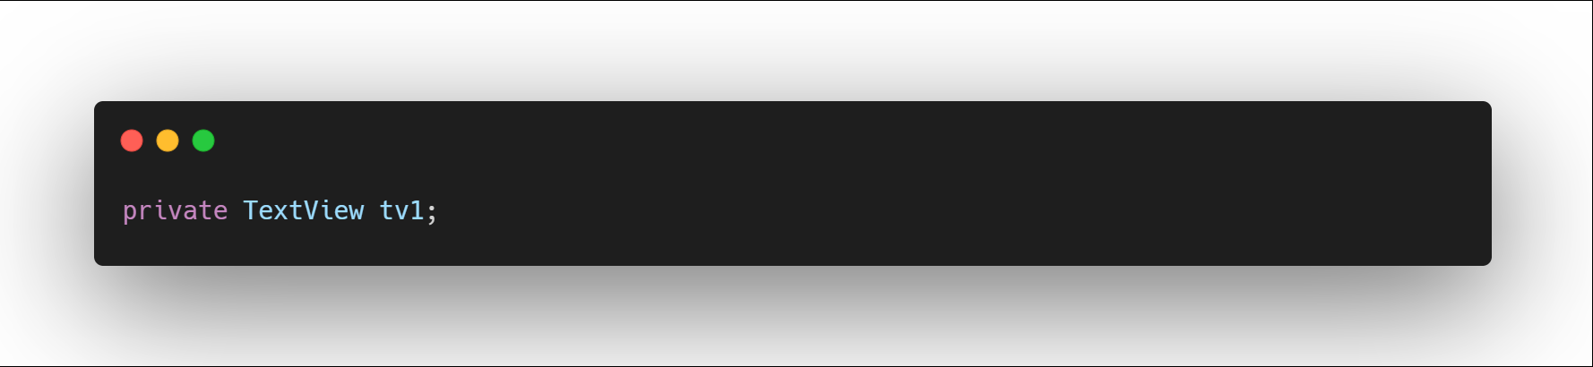
Definimos el atributo de tipo TextView:

Slide 17
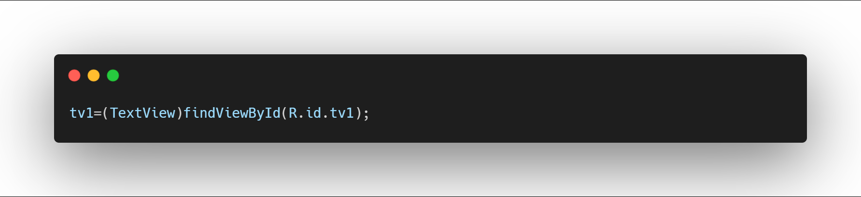
Enlazamos el control definido en el archivo XML y la
variable de java:

Slide 18
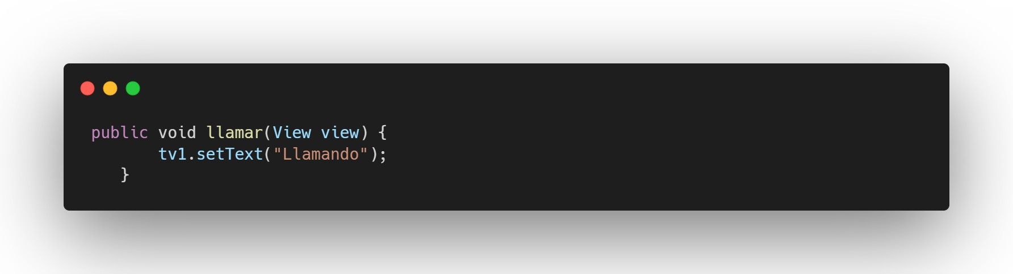
Implementamos el método que se ejecutará cuando se presione el objeto de la clase ImageButton:
No olvidemos inicializar la propiedad onClick del objeto boton1 con el nombre del método "llamar" (recordemos que esto lo hacemos accediendo a la propiedad onClick en la ventana de "Properties")

Slide 19
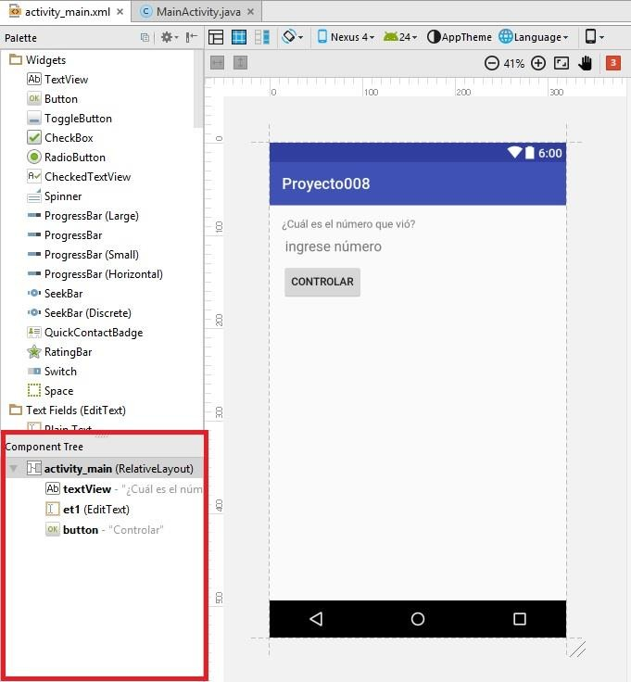
Notificaciones sencillas mediante la clase Toast
Android permite mostrar una ventana emergente temporal que informa al usuario mediante un mensaje que aparece en la pantalla por un lapso pequeño de tiempo (luego de pasado un tiempo la ventana desaparece).
Esta ventana que se superpone a la interfaz que se está mostrando en ese momento se administra mediante una clase llamada Toast.
Crear un proyecto llamado Proyecto008.
Problema:
Generar un número aleatorio entre 1 y 100000. Mostrar mediante una ventana emergente dicho número por un lapso de tiempo. Luego mediante un control EditText ("Number") pedir al operador que ingrese el número que vio en la pantalla. Cuando se presione un botón controlar el número generado aleatoriamente con el que ingresó el usuario y mediante otro Toast informar si acertó o no.
Lo primero que hacemos es crear la interfaz siguiente:

Slide 20
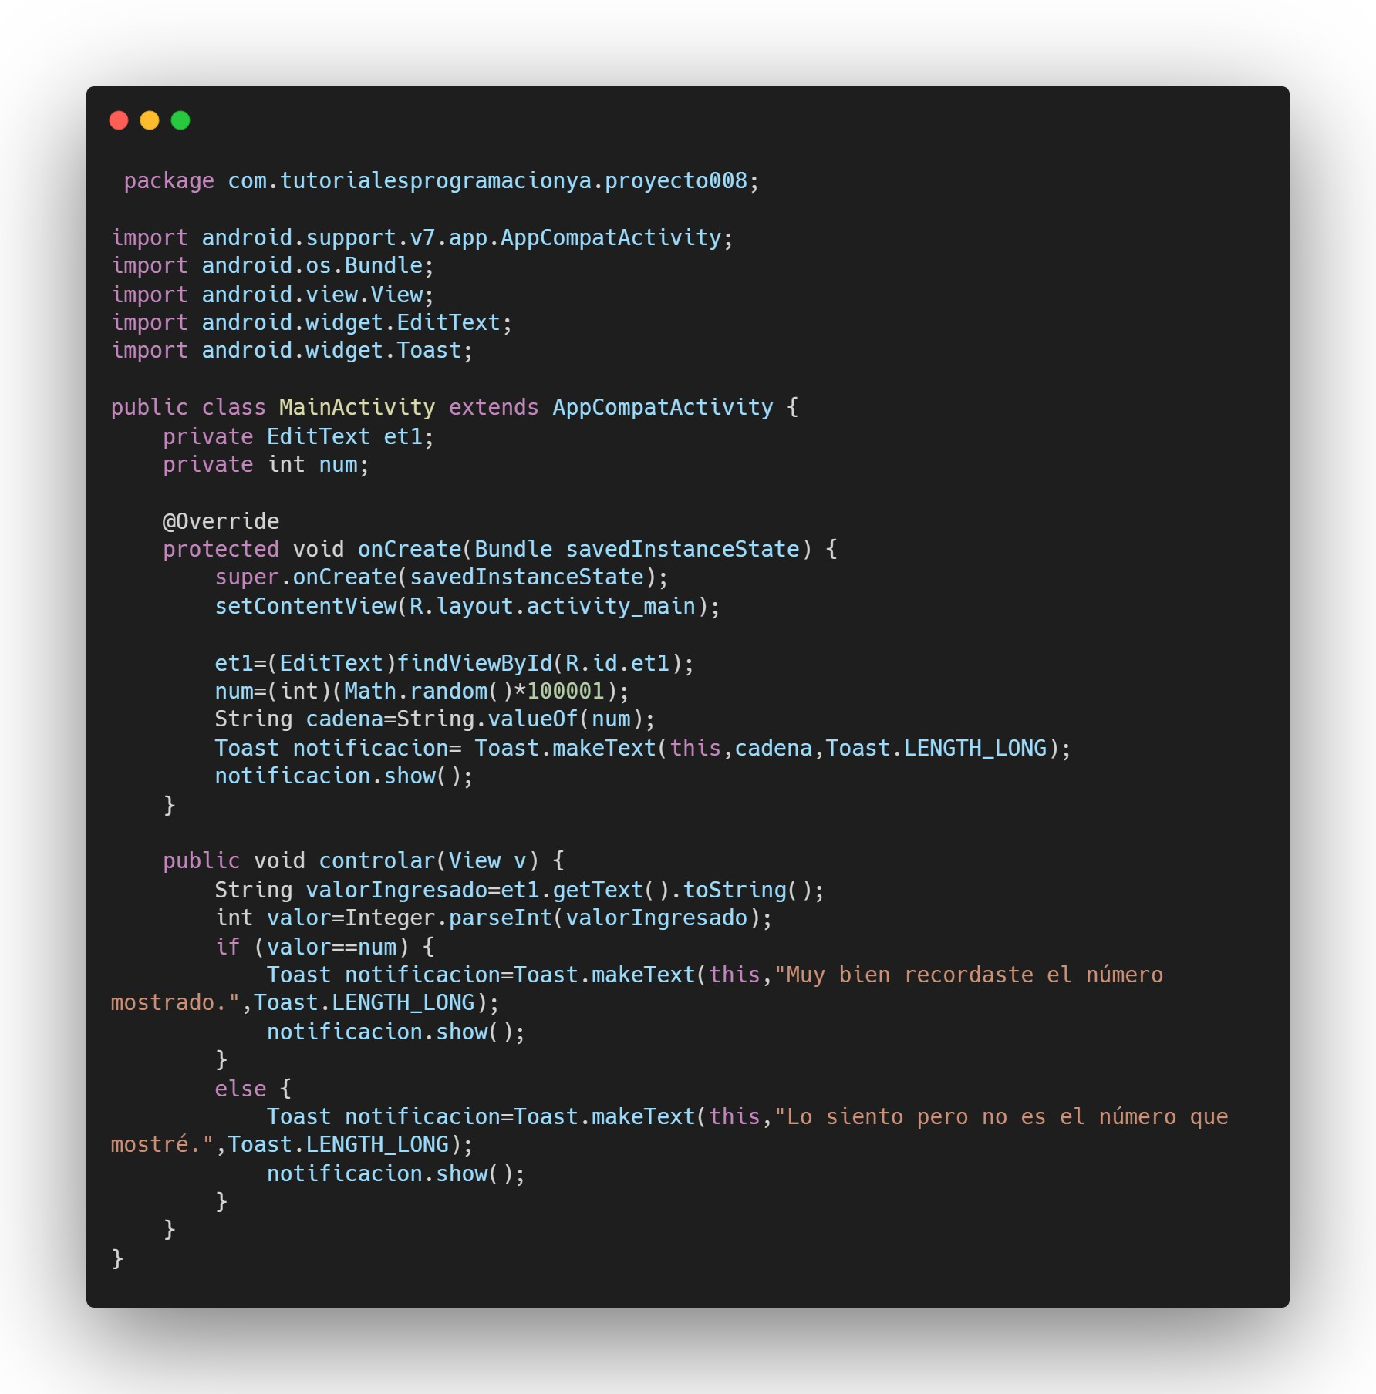
Código fuente:
Es decir que disponemos un TextView, un EditText ("Number") y un Button. Dejamos por defecto los nombres asignados a las ID de los objetos: TextView y Button pero al objeto de tipo EditText definimos su ID con el valor "et1". Recordemos que en la ventana "Component Tree" tenemos la referencia de todos los objetos que contiene nuestra interfaz.
Luego seleccionamos el botón de la interfaz visual e inicializamos la propiedad onClick con el nombre del método que se ejecutará al ser presionado, dicho nombre debe ser: "controlar" (recordemos que los nombre de métodos en Java por convención empiezan en minúsculas)

Slide 21
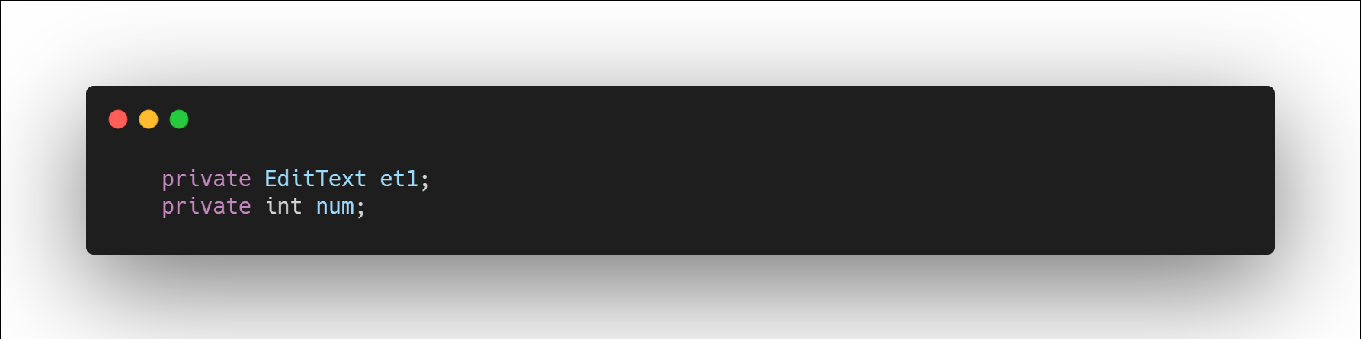
Analicemos el código fuente de la aplicación, lo primero es definir un objeto de la clase EditText y una variable entera donde almacenaremos el valor aleatorio que generamos y mostramos en un principio:

Slide 22
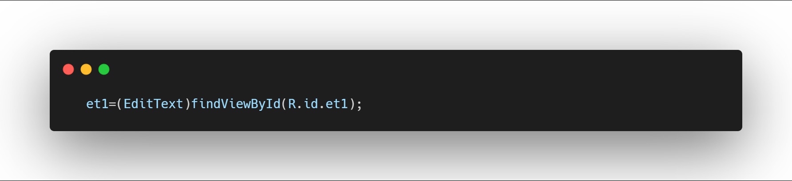
En el método onCreate que es el primero que se ejecuta al inicializar la aplicación es donde inicializamos la referencia del EditText:

Slide 23
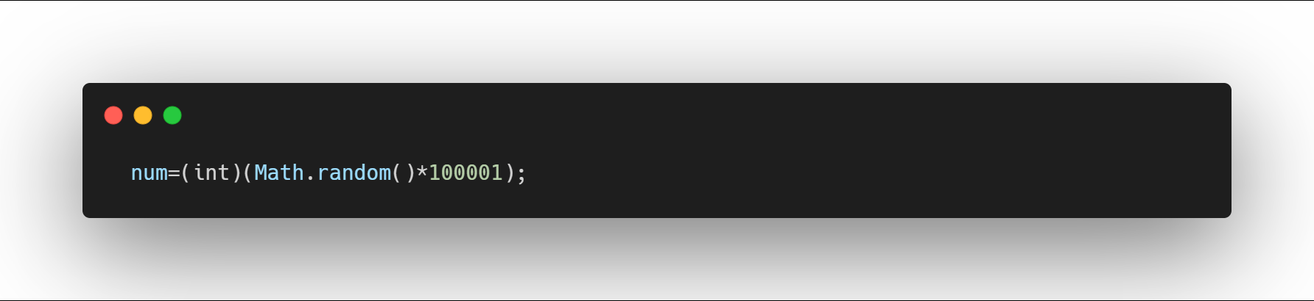
Generamos un valor aleatorio comprendido entre 0 y
100000 y lo almacenamos en la variable num:

Slide 24
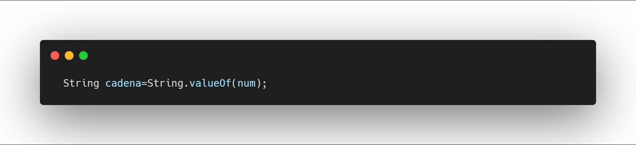
Convertimos el valor entero a String ya que la clase Toast
siempre hay que pasarte un String para mostrar:

Slide 25
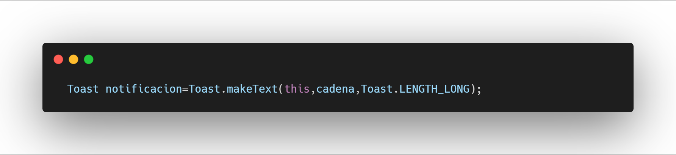
Veamos ahora lo nuevo que es la clase Toast, tenemos que crear un objeto de la clase Toast, para ello definimos una variable que la llamamos notificacion y mediante el método estático makeText de la clase Toast creamos el objeto.
El método makeText tiene tres parámetros: el primero hace referencia a la ventana o Activity donde aparece (this), el segundo el la variable de tipo String que se mostrará en pantalla y por último es una constante que indica que la notificación se mostrará por un tiempo largo o corto:

Slide 26
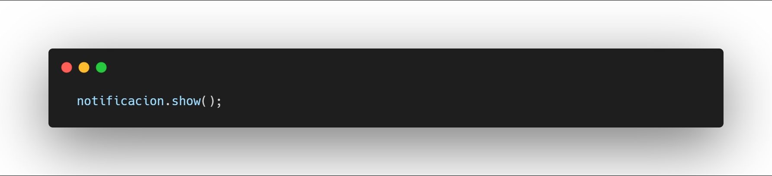
Finalmente cuando queremos que se muestre la notificación en pantalla procedemos a llamar al método show de la clase Toast:

Slide 27
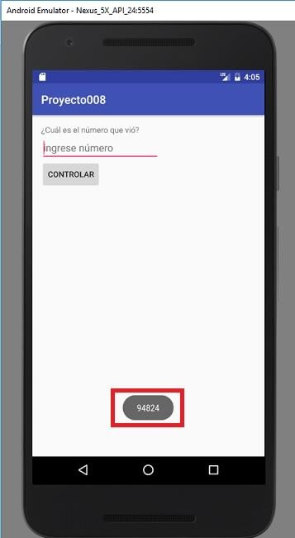
Esto hace que inmediatamente arranquemos la aplicación se mostrará la notificación con el número que deberá memorizar el usuario:
Luego de unos segundos desaparece la notificación de pantalla (es decir en nuestro programa desaparece de pantalla el número aleatorio)

Slide 28
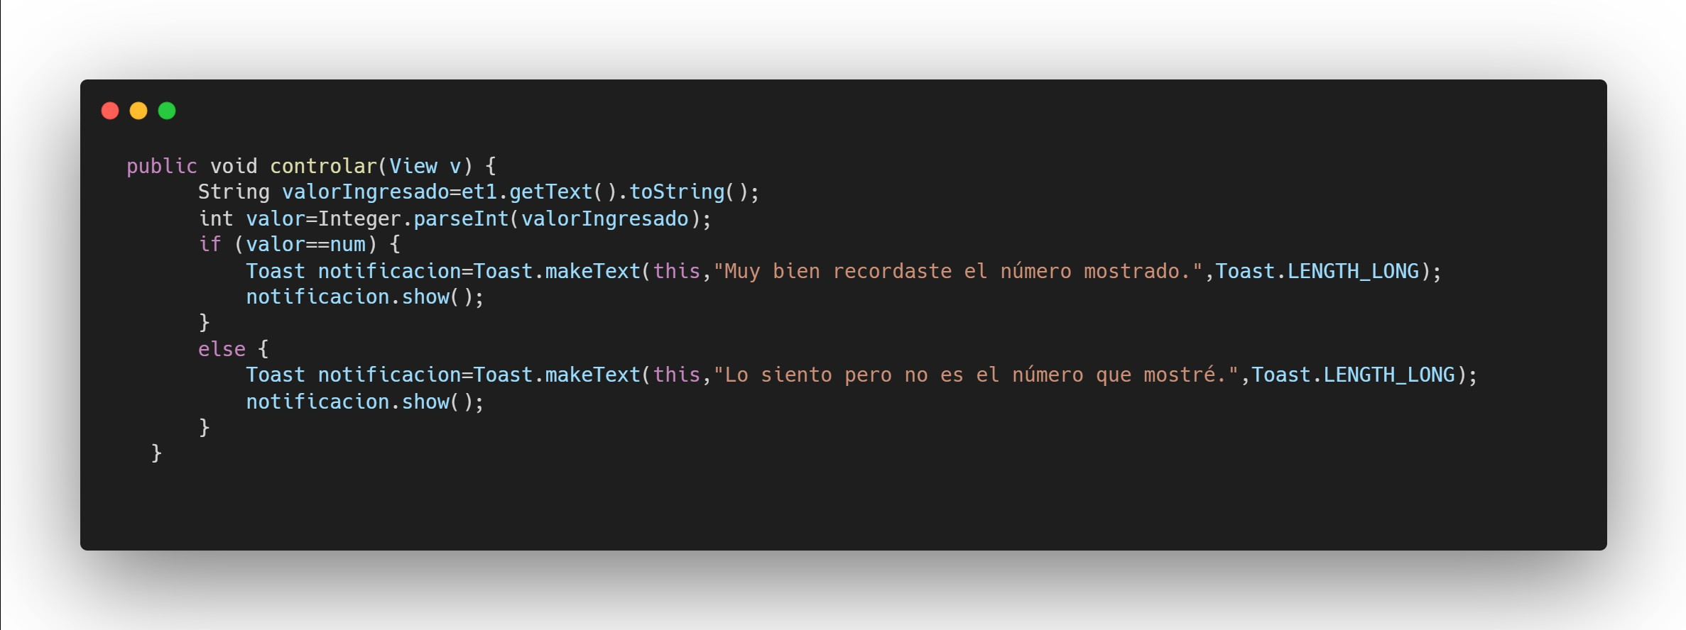
Cuando el operador termina de cargar el número y procede a ejecutar el botón "controlar" se ejecuta el código que dispusimos en el método "controlar":

Slide 29
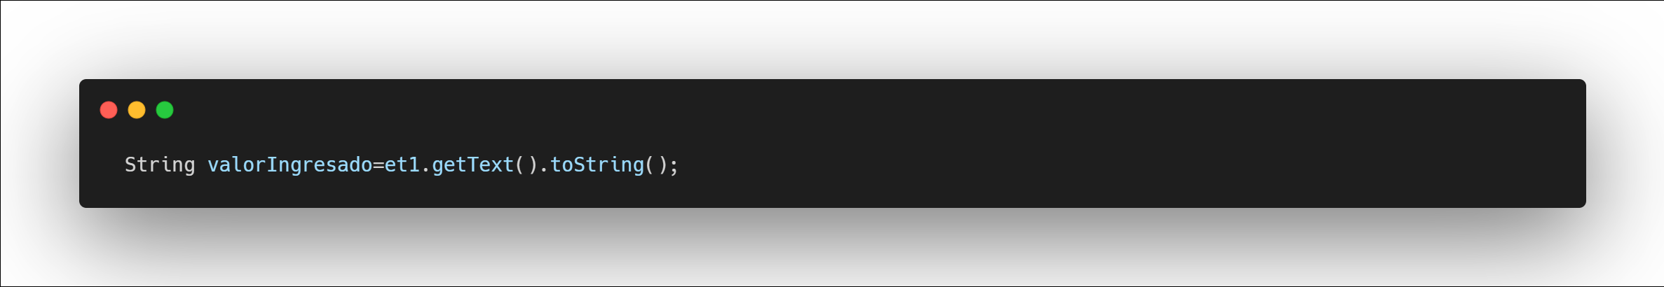
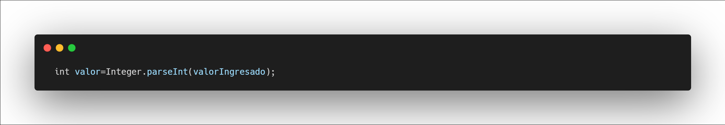
En este método extraemos del control EditText el número que ingreso el usuario:
Lo convertimos a entero:

Slide 30
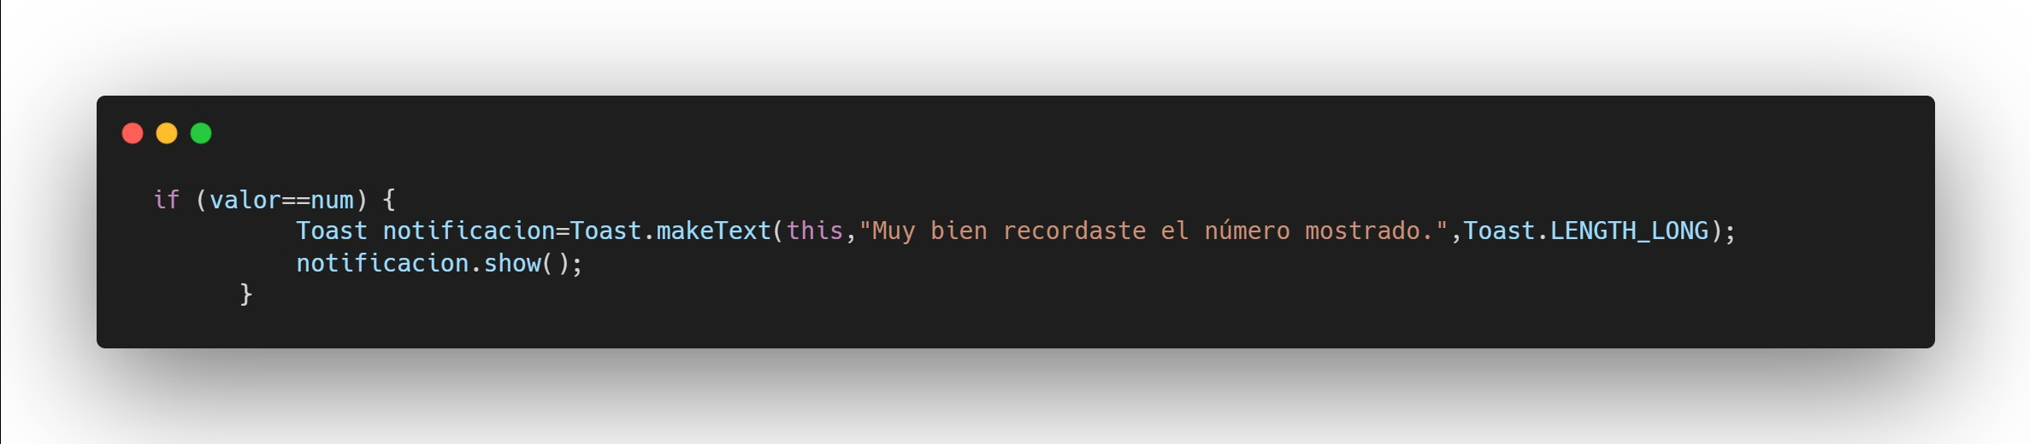
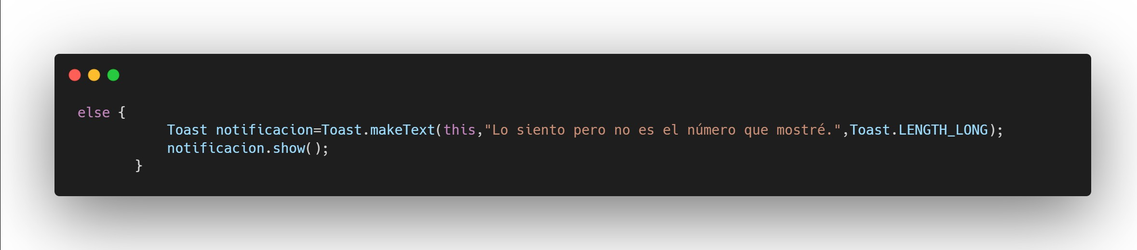
Y mediante un if verificamos si coincide con el número aleatorio ingresado por el operador, si coincide inmediatamente creamos una nueva notificación y procedemos a mostrar que acertó:
Por el falso mediante otra notificación mostramos que no ingresó correctamente el número:
Si queremos que aparezca de nuevo un número aleatorio debemos cerrar el programa y volverlo a ejecutar.

